Slide 1
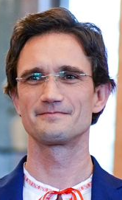
Bude dost elektřiny každou hodinu v roce?
Verifikační model elektro-energetického mixu ČR
se zaměřením na detekci energetické nesoběstačnosti
app.energy-mix.cz
Úvod do našeho modelu
Principy
Názorná ukázka
Test vládní energetické koncepce WAM3
2030
2050
Potenciální nedostatky koncepce
Návrh řešení nedostatků
Akumulační scénář
OZE scénář
Jaderný scénář
Závěr
Mgr. Jan Horáček, dr. és sc., DSc
Václav Sedmidubský student FJFI ČVUT
Navazujeme na model Ing. Tomáše Foldyny
Mediální pokrytí: tištěný časopis Svět motorů 1/2024, publikace Akademie věd 2023, Pořad Peníze a vliv Českého Rozhlasu, spolek Realisticka, TZB-info, podcast Vysoké napětí, Ekonomický deník 08/2024, , iUhli
Notes:
Tento slide slouží k představení se

Slide 2
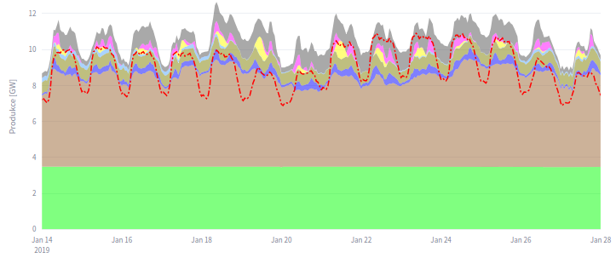
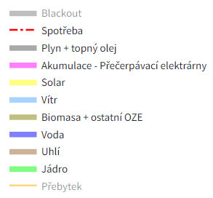
Jednoduchá webová aplikace pro každého
app.energy-mix.cz
Jednoduchý princip
Narozdíl od jiných modelů neignorujeme fakt, že akumulovat elektřinu celé ČR lze pouze na ~10 minut. Naopak modely ^{SEEPIA = WAM3 = NKEP, MPO, FoK} pouze zajišťují, že roční výroba = spotřeba
1) Hodinové výkony většiny zdrojů přenásobeny poměrem simulovaného instalovaného vůči historickému výkonu.
2) Akumulace a plyn optimálně doplňují spotřebu.
Historická data:https://www.electricitymaps.com/data-portal/czechia
Motivace
Test elektro-energetické bezpečnosti
jakéhokoliv energetického mixu ČR
Bude dost elektřiny každou hodinu v roce?
Je možné se obejít bez velkého podílu jádra?
Je možné NetZero 2050?
}
zima OK
⇓⇑ léto OK
řiditelné
neřiditelné
neřízené
Po Út St Čt Pá So Ne
}
Produkce [GW]
}
(leden) 2019 → budoucnost
Notes:
MOC textu, rozdělím předpoklady jinam. Místo nich přijde názorná ukázka. Teď se ale jdu najíst :).

Slide 3
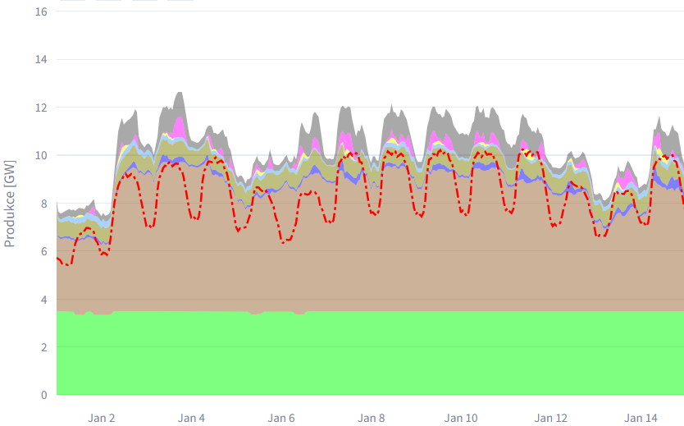
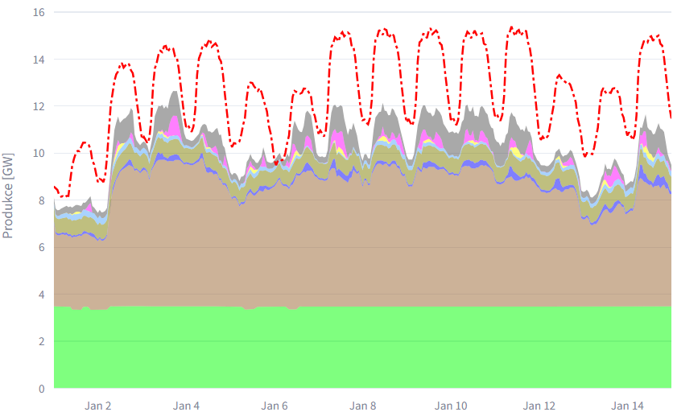
Princip škálování dat
Vybrán běžný rok 2019 (před COVIDem)
Počítáme celý rok, ale leden kritický!
spotřební (výrobní) křivka
Násobení křivkek produkce a spotřeby škálovacím faktorem k
=> 150 % celkové spotřeby (výroby)
krát 1.5
Produkce [GW]
Produkce [GW]
Po Út St Čt Pá So Ne
Čas
Čas

Slide 4
Jednoduchá webová aplikace pro každého
Předpoklady modelu
Pesimistické
Žádný import, ani při zamračeném (nočním) bezvětrném období, protože okolní země také nebudou mít přebytek
Optimistické
Zisk ze zimního exportu ČEZ nepotřebuje
Lokální sítě s nekonečnou propustností
Ideální fungování trhu a distribuce
Recyklace elektroodpadu vyřešena
Dnešní ceny všeho
využití plynovek lze zvýšit na 100% a uhlí na 75%
Realistické
CO2_{eq}/MWh: Sovacool, Env. Sci. Tech. 2021, 55, 5258
44% roku dodává solár+vítr 0-5% instalovaného výkonu
U přenásobovaných zdrojů: koeficient ročního využití odpovídá referenčnímu roku
Pro 2019: min < průměr < max
Plyn závěrná elektrárna: 7 < 50 < 95 %
solár: závislý na počasí: 0 < 13 < 75 %
vítr: závislý na počasí: 0.5 < 25 < 87 %
biomasa:omezená palivem: 60 < 69 < 75 %
voda omezená průtokem: 0 < 10 < 35 %
uhlí omezeno emisními povolenkami: 20 < 40 < 60 %
jádro: omezeno údržbou: 60 < 81 < 95 %
Naivně optimistické (oceníme Vaši radu jak lépe)
Spotřební křivka (den/noc, léto/zima) stejný charakter, jako dnes
Výměna topného uhlí za elektřinu nezmění historický poměr spotřeby zima/léto
Spotřeba > výroba neznamená automaticky blackout, ale spíše masivní dočasný nárůst ceny, aby spotřeba < výroba

Slide 5
2 min. ukázka webové aplikace
Přeskočit
Notes:
Toto je 2 min ukazkove video

Slide 6
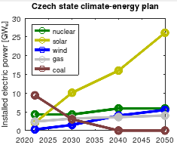
Vládou schválený 10/2023 klimaticko-energetický plán
Státní energetická koncepce 2015
consumption
COŽP UK (SEEPIA) + ČEPS (PLEXOS) 10/2023

Slide 7
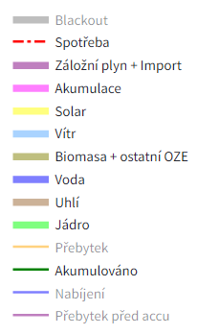
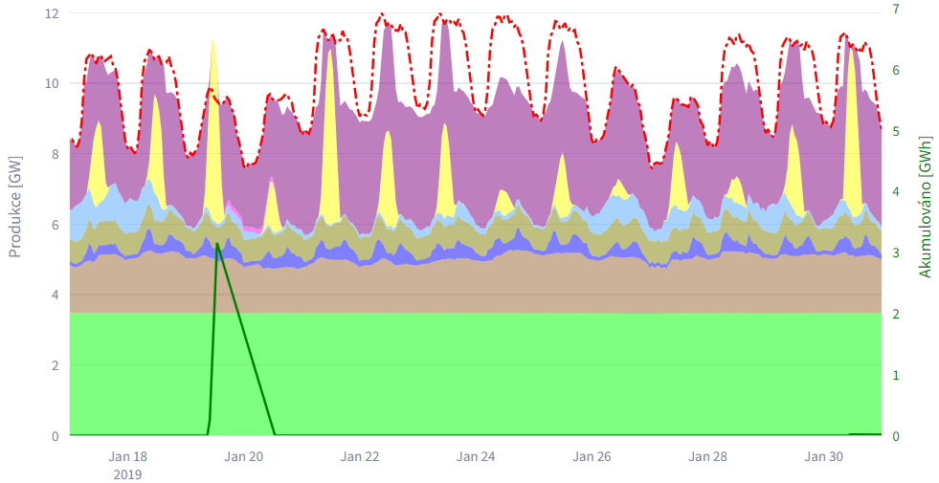
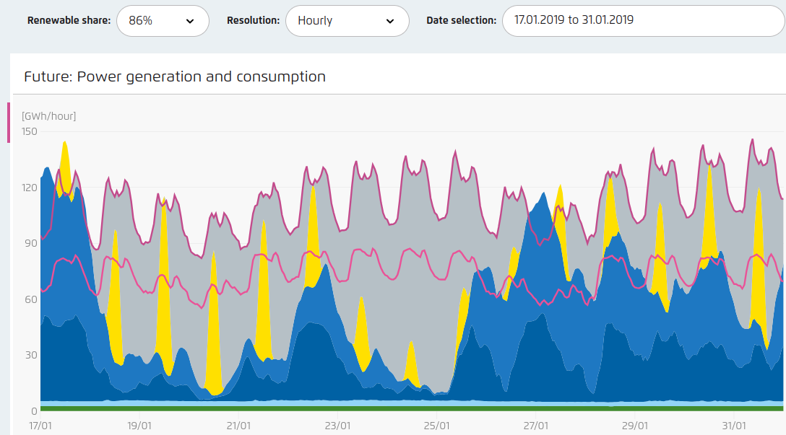
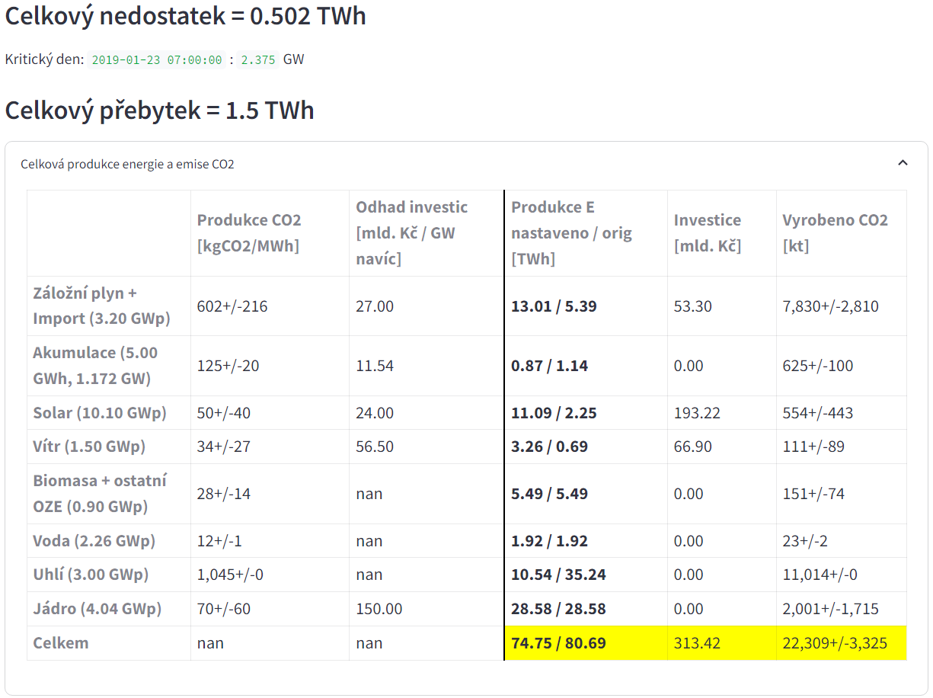
WAM3 - 2030
každodenní spotřeba zvýšena o 10 % vůči 2019
←chybí !
Uhlí klesne z 35 na 11 TWh, hlavně díky zrušení exportu (13.5→1.5 TWh) v zimě
Celkové emise klesnou ze 42 na 22 milionu tun CO_{2,eq} → FitFor55 OK
Import plynu vzroste z 5 TWh na 13 TWh. Odkud asi ?!
Německo s 86% OZE v budoucnosti ve stejných obdobích: také nedostatky
½ TWh ročně (z 75) chybí, hlavně v lednu, zimní týdny až 20 % chybí !
Pokud lze v lednu zapnout 90 % uhelek místo 40 % v r. 2019, chybí jen max. 9 % spotřeby (1.2 GW).
⇒ nutno zvýšit výkon paroplynových elektráren:
P_{instalovaný} = 1.23_{data,2019} GWp → 3.2_{WAM3,2030} GWp → 5.6 GWp_{soběstačnost,2030}
Import plynu: 5.4_{data,2019} TWh → 13.0_{WAM3,2030} TWh → 13.5 TWh_{soběstačnost,2030}
Notes:
Spotreba x 1.10 == 72.8 TWh
Zalozni plyn x 2.29 == 3.2 GWp
PŘEDPOKLAD: Koeficient ročního využití zůstane stejný, jako v roce 2019 (40 %)
Akumulace x 1.0 == 5 GWh, 1.175 GWp
Solar x 4.93 == 10.1 GWp
Vitr x 4.75 == 1.5 GWp
Biomasa x1.0 == 0.9 GWp
Voda x 1.0 == 2.26 GWp
Uhli x 0.3 == 3 GWp
Jadro x 1.0 == 4.04 GWp

Slide 8
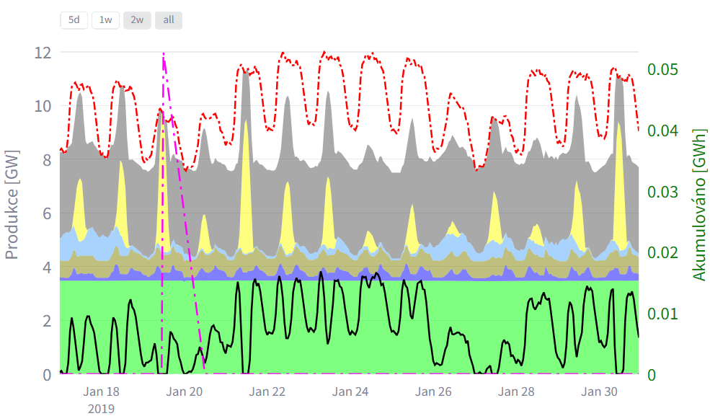
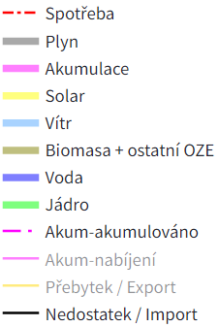
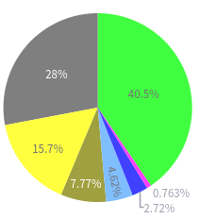
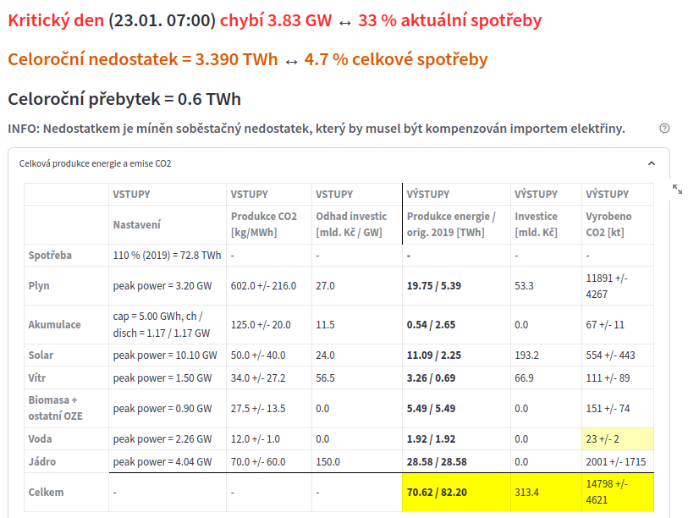
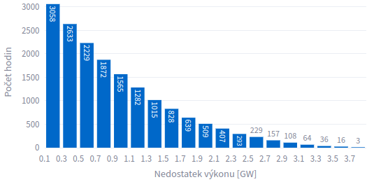
WAM3 - 2033
každodenní spotřeba zvýšena o 10 % vůči 2019
Odstavíme veškeré uhlí ?!
Celkové emise klesnou ze 42 na 15 milionů tun CO_{2,eq} → FitFor55 OK
Podíl na výrobě
Plyn vzroste z 5 TWh na 20 TWh. Odkud asi ?!
Přesto ale v lednu až ⅓ chybí !
⇒ nutno zvýšit výkon paroplynových elektráren:
P_{instalovaný} = 1.23_{data,2019} GWp → 3.2_{WAM3,2030} GWp → 7 GWp_{soběstačnost,2033}
Import plynu: 5.4_{data,2019} TWh → 20_{WAM3,2030} TWh → 23 TWh_{soběstačnost,2033}
Notes:
Spotreba x 1.10 == 72.8 TWh
Zalozni plyn x 2.29 == 3.2 GWp
PŘEDPOKLAD: Koeficient ročního využití zůstane stejný, jako v roce 2019 (40 %)
Akumulace x 1.0 == 5 GWh, 1.175 GWp
Solar x 4.93 == 10.1 GWp
Vitr x 4.75 == 1.5 GWp
Biomasa x1.0 == 0.9 GWp
Voda x 1.0 == 2.26 GWp
Uhli x 0.3 == 3 GWp
Jadro x 1.0 == 4.04 GWp

Slide 9
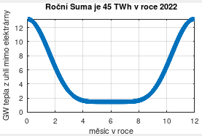
Jak zákaz vytápění uhlím zvýší spotřebu?
Zatím jsem uvažoval v 2033 zvýšení spotřeby jen o 10% =_{v zimě}1 GW_{e} dle ČEPSu
Zákaz spalování uhlí v teplárenství a závodních energetikách ale spotřebu zvedne v zimě mnohem více: k typickým lednovým 9 GW_{e} navíc potřeba 13 GW_{tepla}
⇒ nahradí-li se topné uhlí elektřinou, zimní nedostatky
9 milionu tun
přibližný měsíční průběh

Slide 10
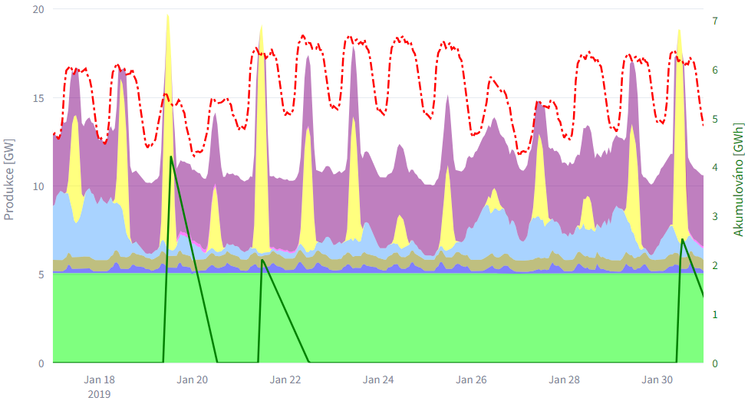
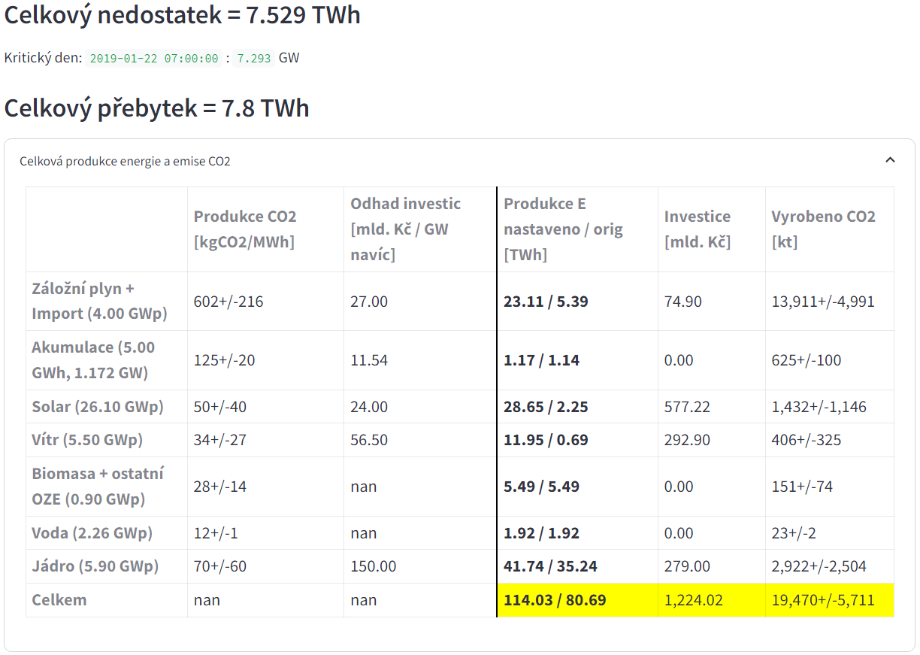
WAM3 - 2050
každodenní spotřeba zvýšena o 70 % vůči 2019
-7 GW!
e-mobilita + TČ místo uhlí ⇒ spotřeba elektřiny + 70% (ČEPS)
aspekt hlavně zimního nárůstu spotřeby optimisticky nezahrnujeme!
17. - 31. leden 2019
Žádné uhlí
Emise klesnou z 42 na 19 milionu tun CO_{2,eq}
roční výroba = spotřeba dle SEEPIA CEP UK
⇒ vůbec nesplňuje Green Deal!
Plyn vzroste z 5 TWh na 31 TWh.
7.5 TWh ročně (ze 113) chybí, hlavně v lednu, zimní týdny až 40 % chybí !
⇒ nutno zvýšit výkon paroplynových elektráren:
P_{instalovaný} = 3.2_{WAM3,2030} GWp → 4.0_{WAM3,2050} GWp → 11 GWp_{soběstačnost,2050}
E_{vyrobená} = 13_{WAM3,2030} TWh → 23_{WAM3,2050} TWh → 31 TWh_{soběstačnost,2050}
Notes:
OLD slide version:
e-mobilita + TČ místo uhlí → spotřeba elektřiny o 70% vyšší (ČEPS)
ale aspekt hlavně zimního nárůstu spotřeby optimisticky nezahrnujeme!
Instalovaný výkon plynu pro soběstačnost: 1.2₂₀₁₉ GW →5.6₂₀₂₃ GW →11.0 GW₂₀₅₀
Spotřeba plynu pro soběstačnost: 5.5₂₀₁₉ TWh →13.5₂₀₃₀ TWh → 28₂₀₅₀ TWh
Emise klesnou z 42 na 18 milionu tun CO_{2,eq}, to vůbec nesplňuje Green Deal!

Slide 11
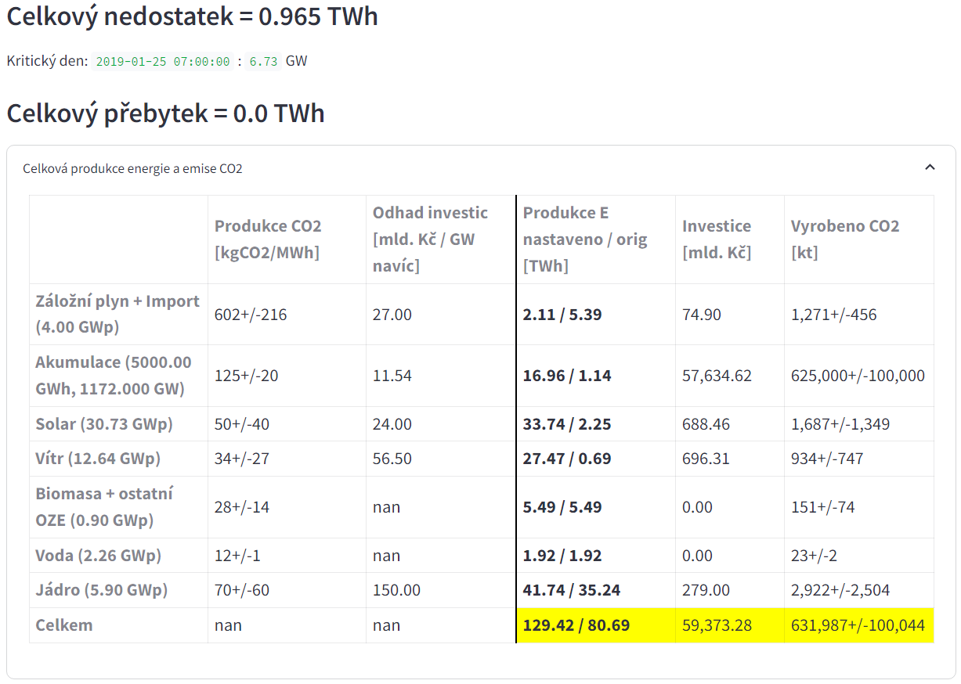
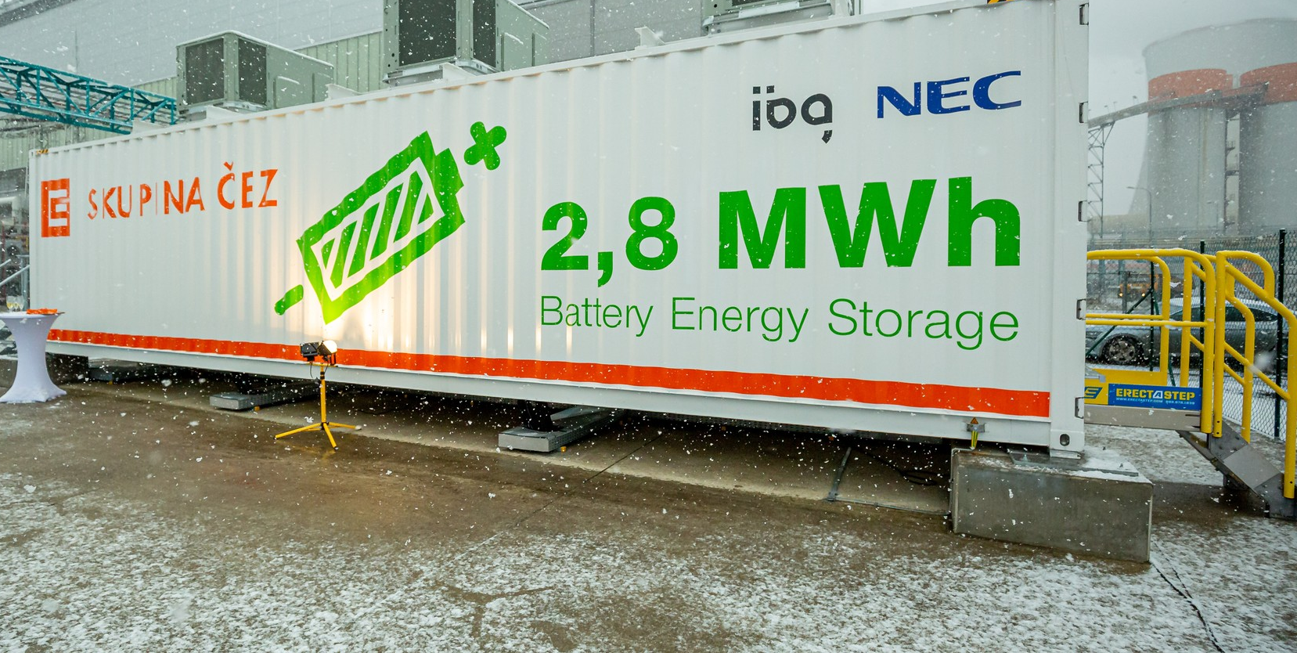
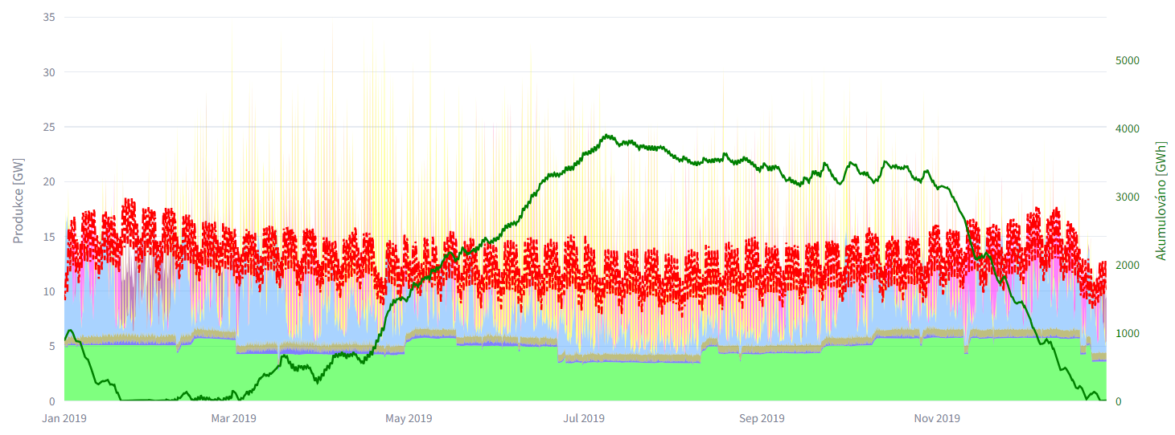
4 TWh akumulace (přečerpávací, baterie, 90% úč.) + další 2x vítr nutné (vůči WAM3) Pokud vodík (= 25 % účinnost) ⇒ vítr ještě 3x více
Scénář sezónní akumulace 2050
Zdroj | k - vůči r. 2019 | spotřeba / výkon
Spotřeba | 1.70 | 112.5 TWh
Záložní plyn | 3.26 | 4.00 GWp
Akumulace | 1000 | 5000 GWh, 1175 GWp
Solár | 15.0 | 30.73 GWp
Vítr | 40.0 | 12.64 GWp
Biomasa | 1 | 0.90 GWp
Voda | 1 | 2.26 GWp
Uhlí | 0 | 0
Jádro | 1.46 | 5.90 GWp
10 milionu menších kamionů baterií, tj. každý Čech jeden
2000 přečerpávacích elektráren (dnes máme 2-3)
⇒ sezónní akumulace vyžaduje 1000x více akumulace než máme
⇒ nesmysl
zima jaro léto podzim zima
Notes:
WAM3 upraveno o: akumulace x1000 (5 TWh), solar x15 (30.73 GWp), vítr x40 (12.64 GWp)

Slide 12
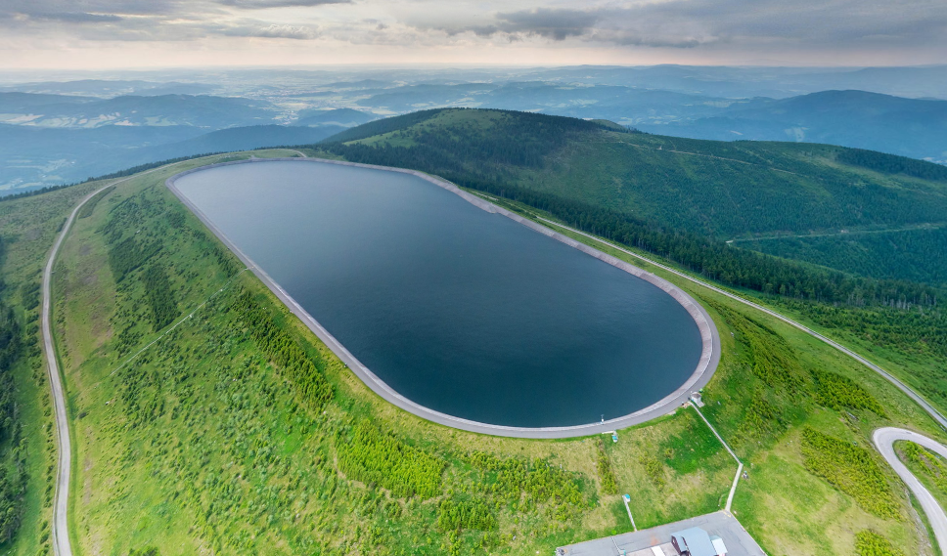
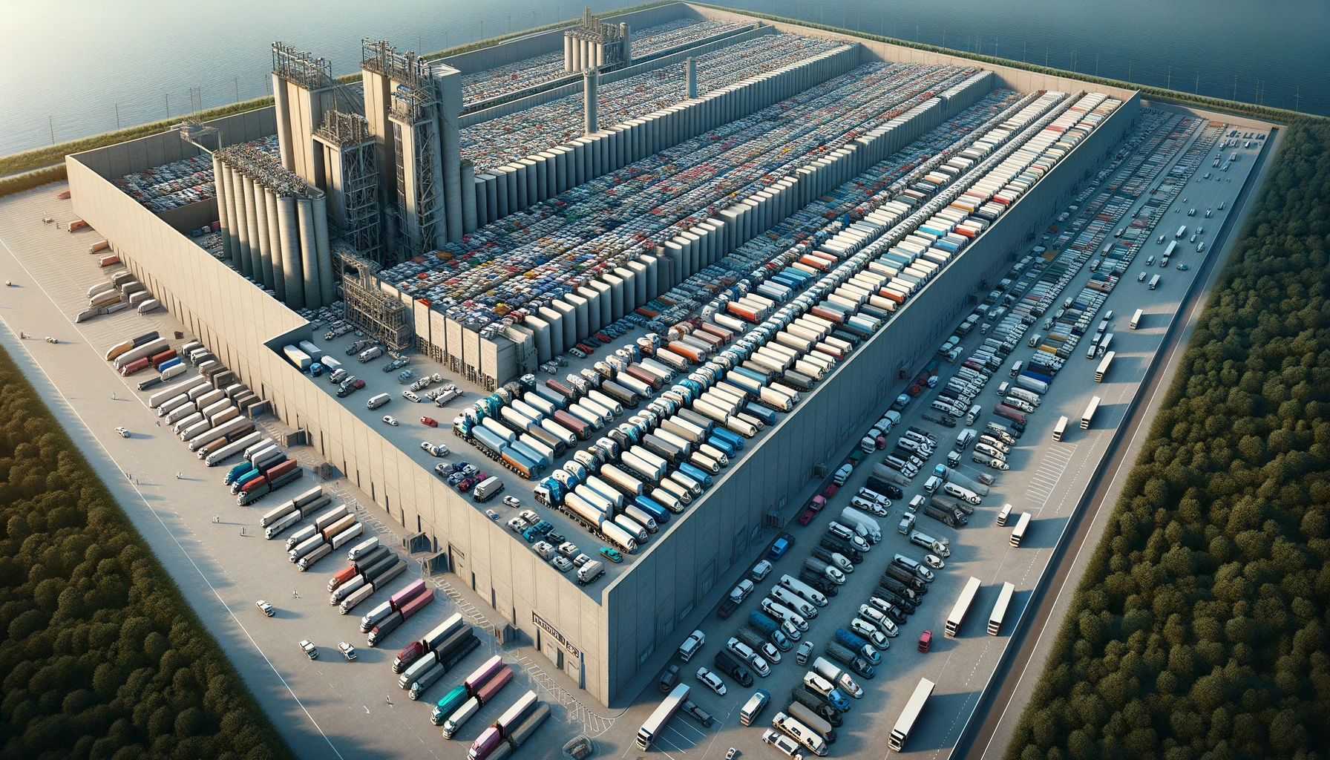
99% akumulované elektřiny světa je v přečerpávacích vodních elektrárnách, protože jsou nesrovnatelně více eko než baterie nebo vodík
V ČR: 1.2 GW & 5 GWh ⇒ 5 hodin pro 10% republiky!
⇒ 90% ČR závislé na “spotřeba = produkce” každých cca 10 minut!
Energie PVE Dlouhé stráně = 7000 kamionů baterií
Životnost ~ 100 let 5-10 let
220 m
https://iuhli.cz/jan-horacek-energiewende-v-cr-opravdu-nechci/
510 m výškový rozdíl
750 m
AI imagination

Slide 13
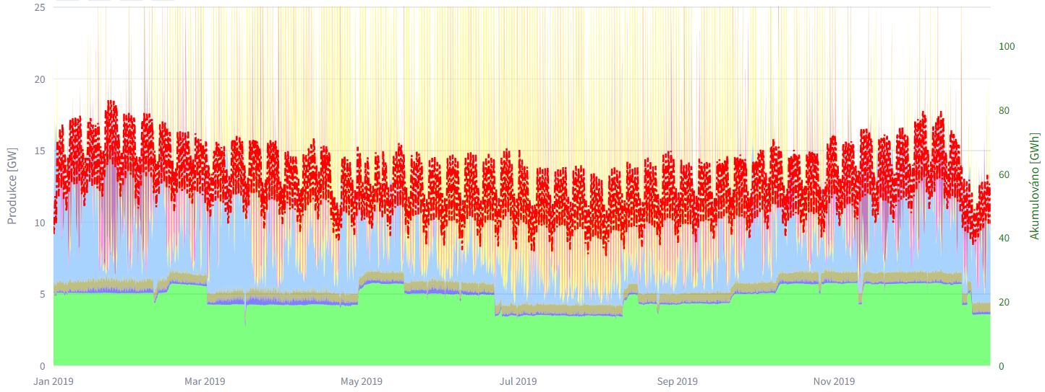
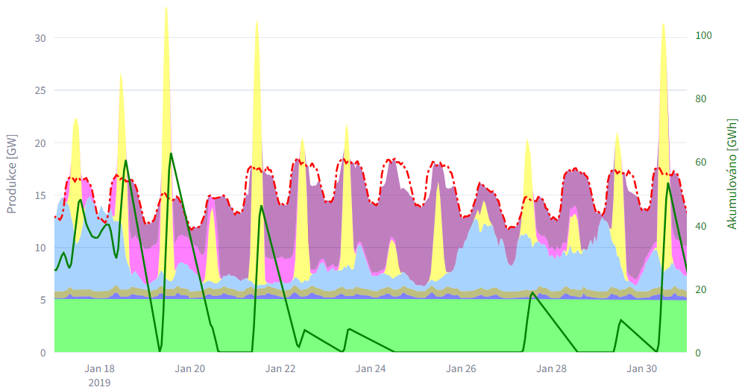
75 GWh akumulace (přečerpávací, baterie)
+ 25x solár + 40x vítr + 6.5x plyn
OZE scénář 2050
Zdroj | k - vůči r. 2019 | spotřeba / výkon
Spotřeba | 1.70 | 112.5 TWh
Záložní plyn | 6.53 | 8.00 GWp
Akumulace | 15 | 75 GWh, 17.63 GWp
Solár | 25.0 | 51.23 GWp
Vítr | 40.0 | 12.64 GWp
Biomasa | 1 | 0.90 GWp
Voda | 1 | 2.26 GWp
Uhlí | 0 | 0
Jádro | 1.46 | 5.90 GWp
35 % musí vyrobit jádro, zbytek OZE
Dukovany a Temelín do 2050 doslouží ⇒ nutno postavit 6 velkých reaktorů
17. - 31. leden
zima jaro léto podzim zima
Notes:
WAM3 upraveno o: akumulace x1000 (5 TWh), solar x15 (30.73 GWp), vítr x40 (12.64 GWp)

Slide 14
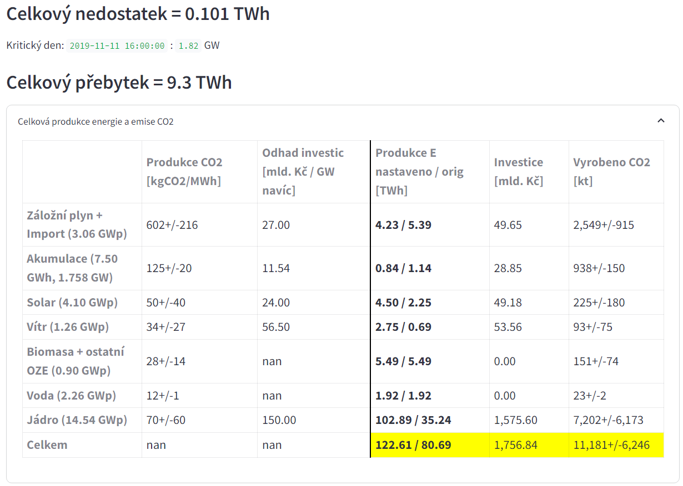
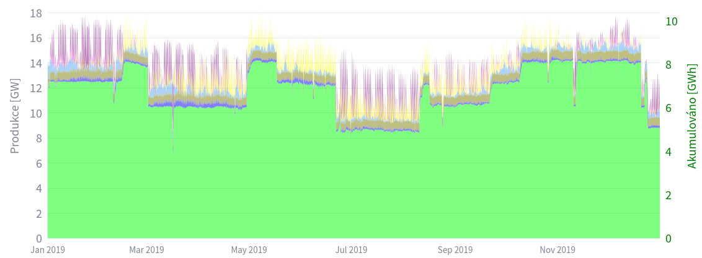
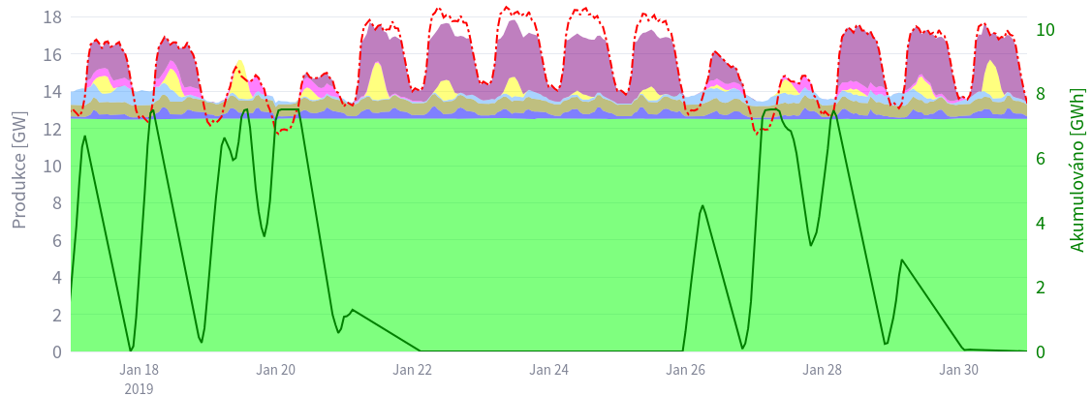
7.5 GWh akumulace (přečerp., bat.)
+ 3.6x jádro + 2-4x OZE
Vůči OZE 2050 jsou náklady poloviční a spotřeba plynu ⅔
Jaderný scénář 2050
Zdroj | k - vůči r. 2019 | spotřeba / výkon
Spotřeba | 1.70 | 113 TWh
Záložní plyn | 2.5 | 4.2 GWp
Akumulace | 1.5 | 7.5 GWh, 1.8 GWp
Solár | 2 | 4.1 GWp
Vítr | 4 | 1.3 GWp
Biomasa | 1 | 0.90 GWp
Voda | 1 | 2.26 GWp
Uhlí | 0 | 0
Jádro | 3.6 | 14.5 GWp
10 ± 6 milionu tun CO_{2,eq}
ale nová JE Hinkley Point C uvádí emise 5.5 ^{stavba provoz ukončení} namísto 70 kg/MWh. Záleží na metodice!
Nefosilní zdroje = obrovská nejasnost vlivu na klima
17. - 31. leden
zima jaro léto podzim zima
Notes:
WAM3 upraveno o: akumulace x1000 (5 TWh), solar x15 (30.73 GWp), vítr x40 (12.64 GWp)

Slide 15
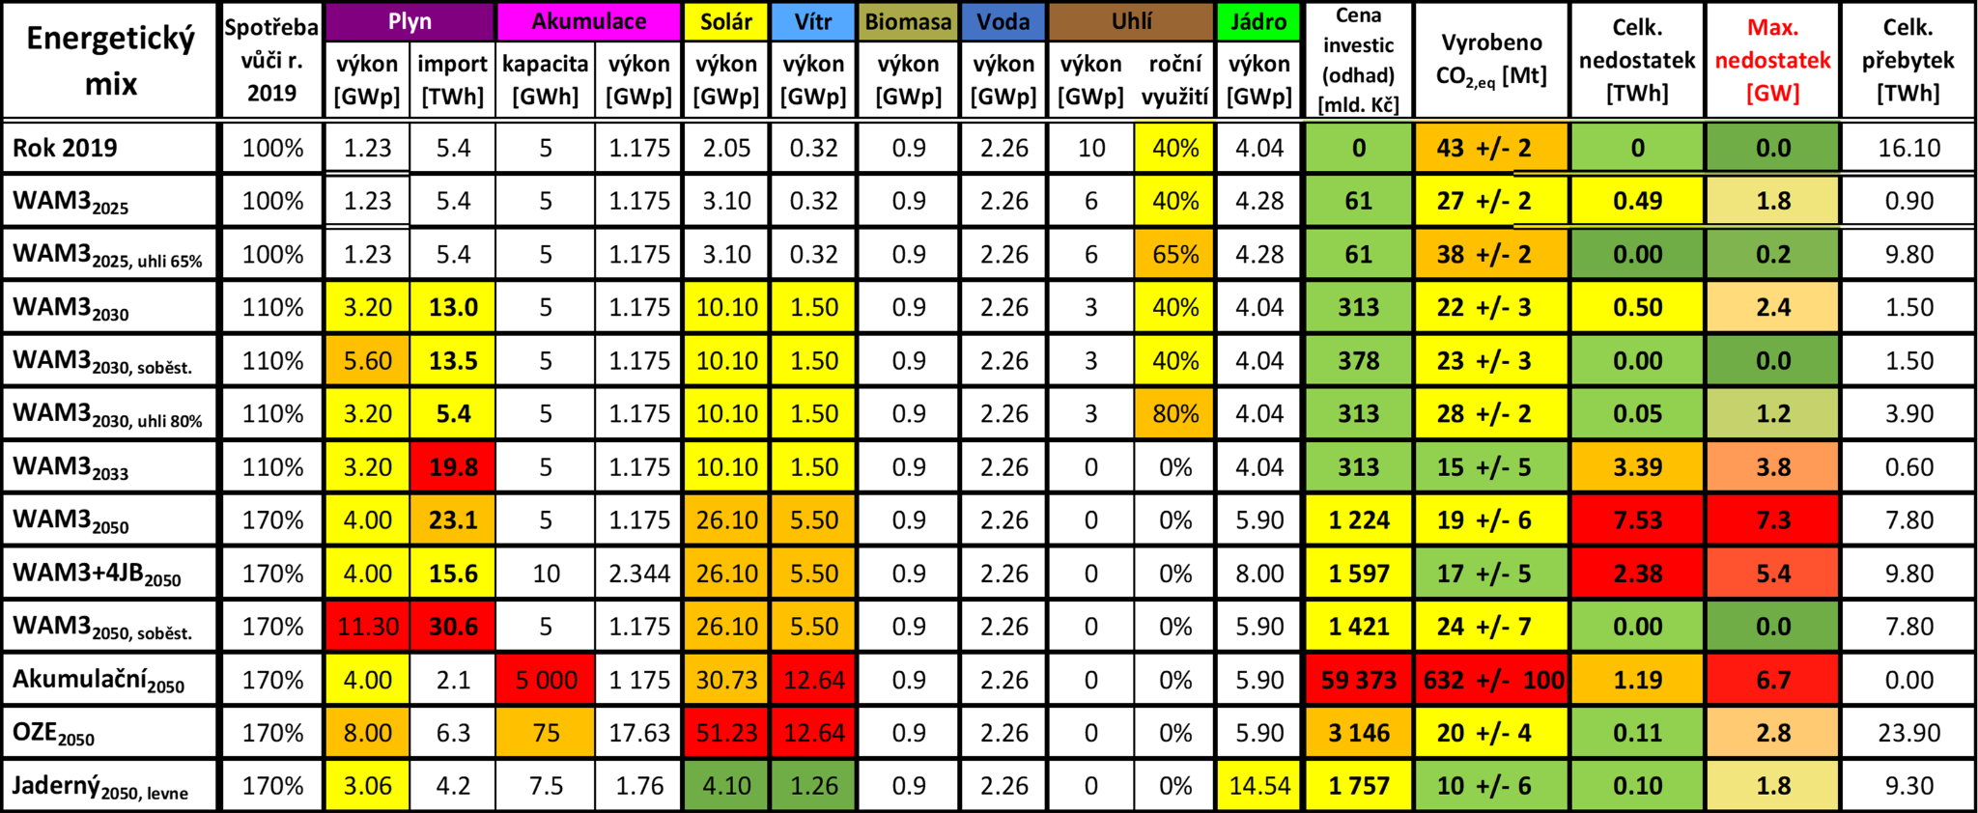
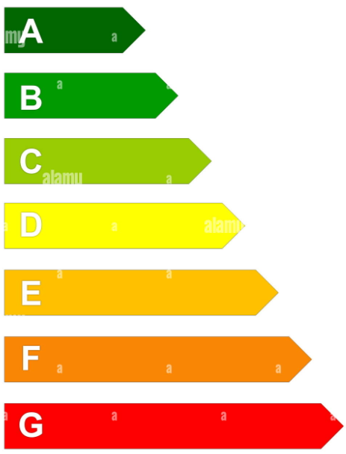
Závěry
app.energy-mix.cz
Mgr. Jan Horáček, dr. és sc. DSc - horacek@ipp.cas.cz
Bc. student Václav Sedmidubský - vaclav@sedmidubsky.cz
2 právě schválené KHNP reaktory pouze nahradí 4 menší Dukovan. V provozu nebudou dříve než 2036
⇒ bez masivního nárůstu dovozu ^{z Ruska?!} & počtu paroplynovek nebude v zimě 2033 elektřina pro desítky procent ČR
Na plyn uvalí EU brzy také emisní povolenky (o 40% nižší)
Pro 2050 musí ČR ročně investovat přibližně 70 miliard Kč pro jaderný scénář (nebo 140 miliard Kč pro OZE scénář)
Nedělejme si iluze o NetZero: žádný scénář nemá nulové emise CO_{2,eq}
V životním cyklu zdrojů, méně než ¼ roku 2019 neproveditelné žádným mixem ⇒ zpomalí klimatické změny na ¼.
vládní NKEP
neřešitelný - problém - malý

Slide 16
Pesimističtější scénáře dle info od provozovatelů elektráren a tepláren

Slide 17
Závěry
app.energy-mix.cz
Mgr. Jan Horáček, dr. és sc. DSc - horacek@ipp.cas.cz
Bc. student Václav Sedmidubský - vaclav@sedmidubsky.cz
Spotřeba: konzervativní předpoklad - stejný nárůst spotřeby v létě i v zimě; ale zima bude horší než zde modelujeme
Problém plynu:
40-80 % CO_{2,eq} uhlí ⇒ EU brzy zakáže?
do 7 let obtížné postavit další elektrárny
import vně EU
WAM3 2050: ačkoliv roční výroba = spotřeba, v létě přebývá a v zimě chybí 7.5 / 113 TWh⇔ 100 bezvětrných nocí chybí ¼ elektřiny!
Řešení rok 2050 vůči roku 2019
OZE: 40x vítr + 25x solár + 6.5x plyn (import nezvýšen) + 100 000 kamionů baterií + jádro 1.5x
Jaderný: 4x vítr + 2x solár + 3x plyn (import 0.8x) + 3 000 kamionů baterií + jádro 3.6x
Oba scénáře: emise CO_{2,eq} ↘ ¼ roku 2019 Net Zero není vůbec v životním cyklu zdrojů dosažitelné
autoři jednoznačně preferují
velký - problém - malý

Slide 18
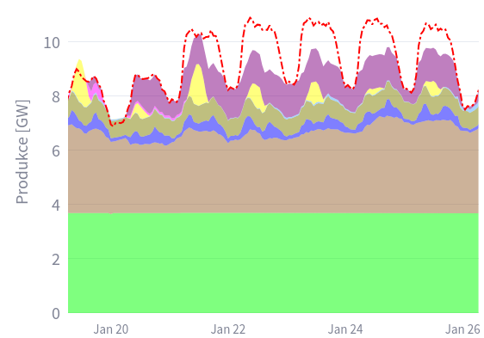
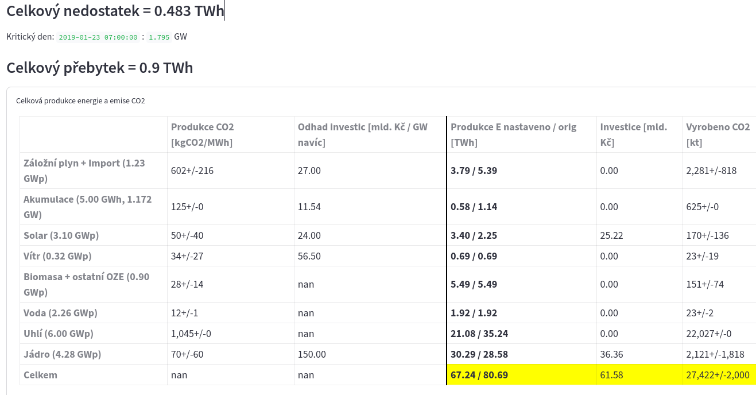
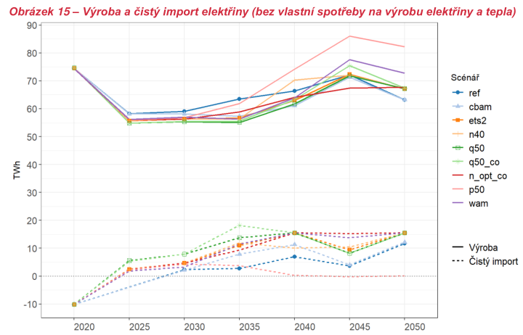
WAM3 - 2025
Uhlí klesne z 35 na 21 TWh, hlavně díky zrušení exportu (13.5→0.9 TWh) v zimě
Celkové emise klesnou ze 42 na 27 milionu tun CO_{2,eq} směřující k FitFor55
Kritická hodina -1.8 GW
⇒ nutno ponechat uhlí na 8 GW, alias 2 GW kapacitních plateb!
Výroba: 81₂₀₁₉ → 67₂₀₂₅ TWh/rok
½ TWh ročně (z 67) chybí, hlavně v lednu: chybí až 17 %
SEEPIA, str. 40
Notes:
Spotreba x 1.10 == 72.8 TWh
Zalozni plyn x 2.29 == 3.2 GWp
Akumulace x 1.0 == 5 GWh, 1.175 GWp
Solar x 4.93 == 10.1 GWp
Vitr x 4.75 == 1.5 GWp
Biomasa x1.0 == 0.9 GWp
Voda x 1.0 == 2.26 GWp
Uhli x 0.3 == 3 GWp
Jadro x 1.0 == 4.04 GWp

Slide 19
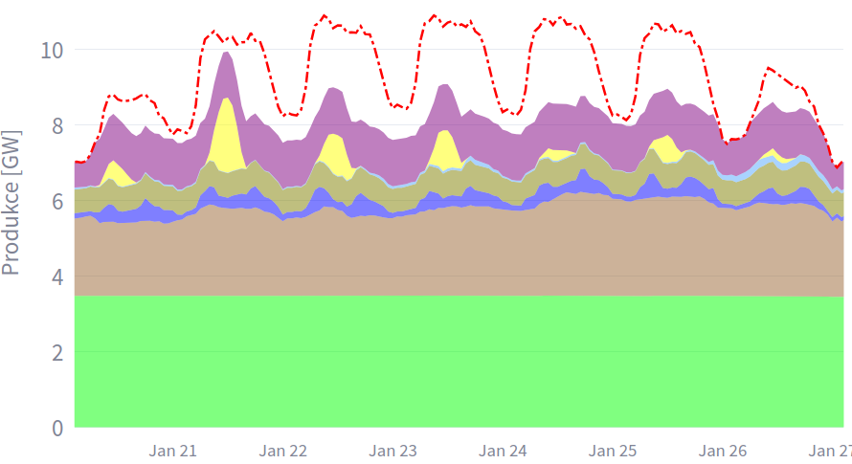
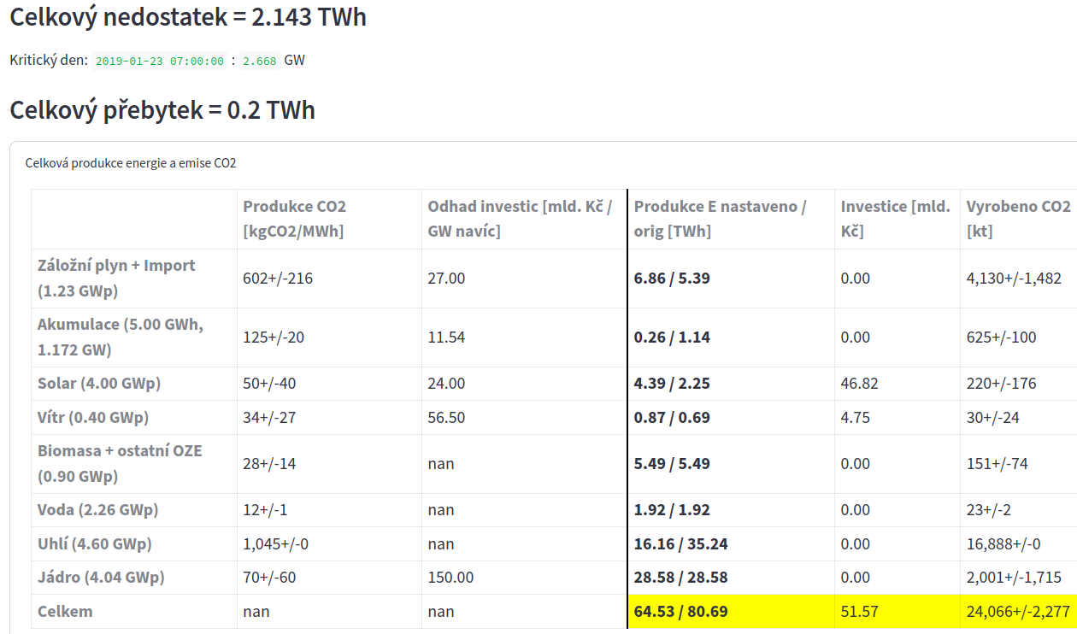
Rok 2026 (Invicta Bohemica)
Spotřeba jako v 2019
Uhlí klesne z 35 na 16 TWh, hlavně díky zrušení exportu (13.5→0.5 TWh) v zimě
Kritická hodina -2.7 GW
Celkové emise klesnou ze 42 na 24 milionu tun CO_{2,eq} směřující k FitFor55
Výroba: 81₂₀₁₉ → 65₂₀₂₆ TWh/rok
2.1 TWh ročně chybí, hlavně v lednu: chybí až 25 %
Uhlí 3.1 GW na 75%
Notes:
Spotreba x 1.10 == 72.8 TWh
Zalozni plyn x 2.29 == 3.2 GWp
Akumulace x 1.0 == 5 GWh, 1.175 GWp
Solar x 4.93 == 10.1 GWp
Vitr x 4.75 == 1.5 GWp
Biomasa x1.0 == 0.9 GWp
Voda x 1.0 == 2.26 GWp
Uhli x 0.3 == 3 GWp
Jadro x 1.0 == 4.04 GWp

Slide 20
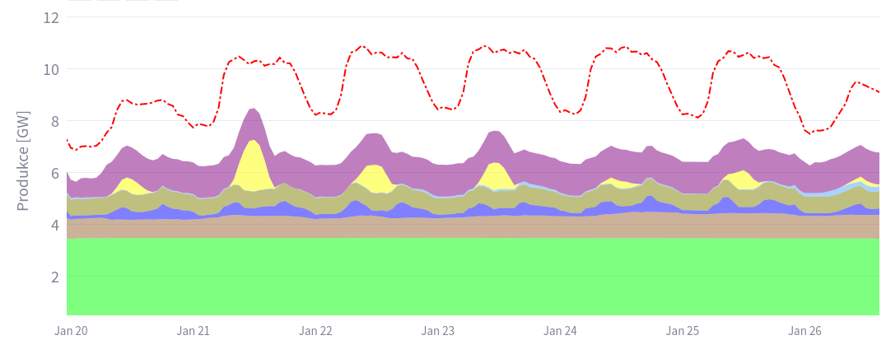
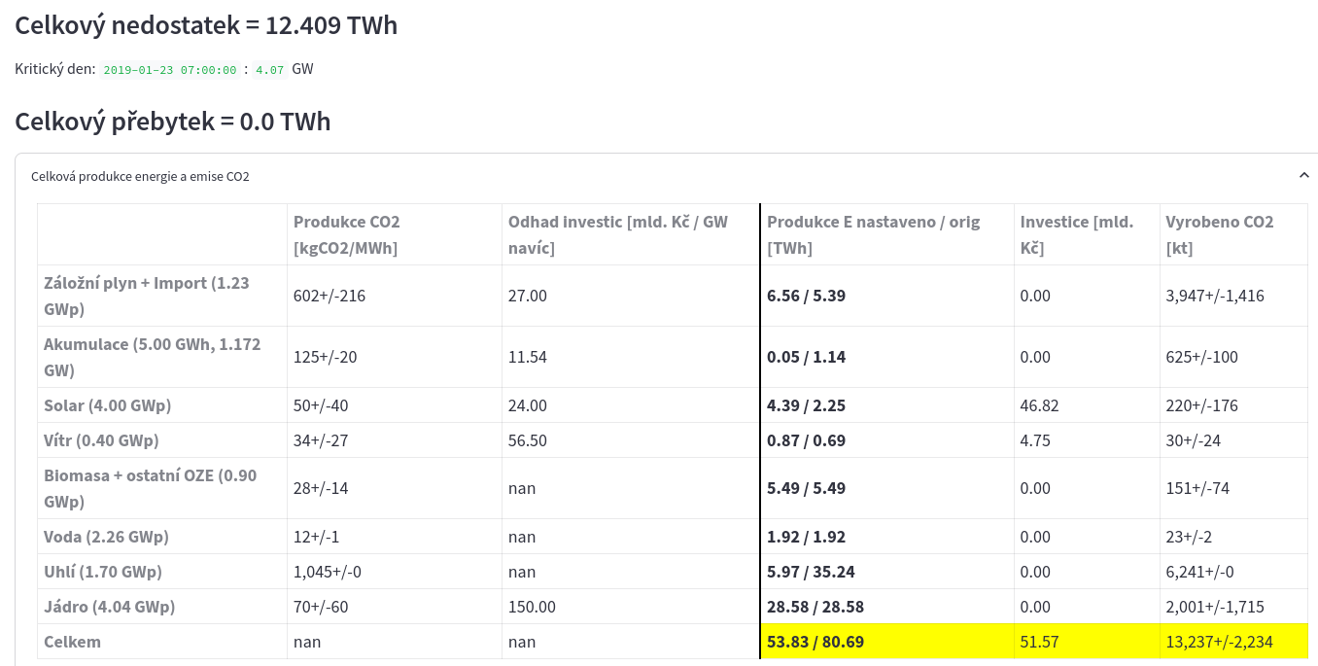
Rok 2027 (Invicta Bohemica)
Spotřeba jako v 2019
Všechno uhlí zastaveno kromě Dolů Nástup Tušimice (celoročně na 75%, v zimě na 90%) ⇐ zastavení kogeneračního teplárenství kondenzačních kotlů ⇐ zastavení dolů (včetně ČSA) ⇐ záporná ekonomická bilance ⇐ rostoucí emisní povolenky a fixní náklady.
Uhlí klesne z 35 na 6 TWh, hlavně díky zrušení exportu (13.5→0 TWh) v zimě
Kritická hodina -4.1 GW
Celkové emise klesnou ze 42 na 13 milionu tun CO_{2,eq} splňující FitFor55
Výroba: 81₂₀₁₉ → 54₂₀₂₆ TWh/rok
12.4 TWh ročně chybí, hlavně v lednu: chybí až 40 %
Uhlí 0.9 GW na 75%
Notes:
Spotreba x 1.10 == 72.8 TWh
Zalozni plyn x 2.29 == 3.2 GWp
Akumulace x 1.0 == 5 GWh, 1.175 GWp
Solar x 4.93 == 10.1 GWp
Vitr x 4.75 == 1.5 GWp
Biomasa x1.0 == 0.9 GWp
Voda x 1.0 == 2.26 GWp
Uhli x 0.3 == 3 GWp
Jadro x 1.0 == 4.04 GWp

